Slide 1
Работа с файлами. Валидация файлов
Студент группы ИС-402
Привалов Владимир

Slide 2
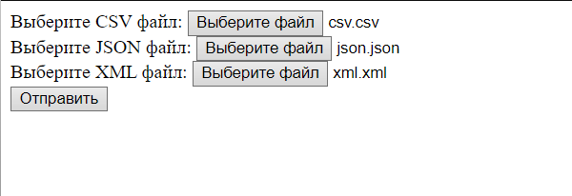
Главная страница
На главной странице расположена форма в который пользователь должен выбрать файлы определенного формата для использования в работе

Slide 3
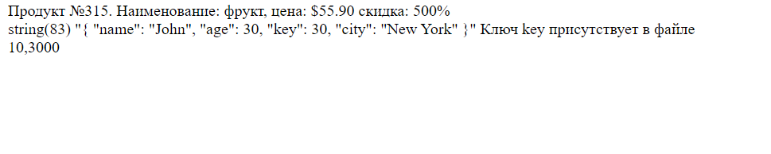
Страница Результата
На данной странице предоставлен результат работы скриптов
1 строка: файл формата XML
2 строка: файл формата JSON
3 строка: файл формата CSV

Slide 4
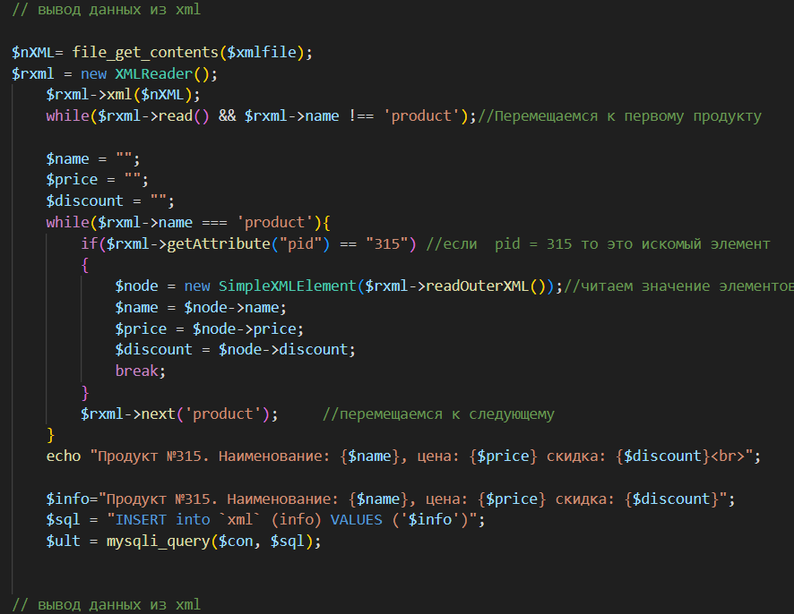
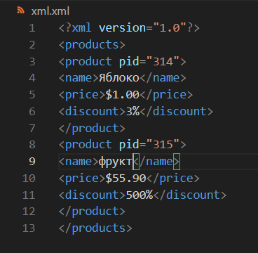
Скрипт XML
На данных скринах предоставлено содержание файла xml и скрипт php.
Данный код по заданному элементу (pid)
Осуществляет поиск определённых значений относящихся к данному идентификатору (name , price, discounr)
Выводит эти данные на страницу и заносит в бд

Slide 5
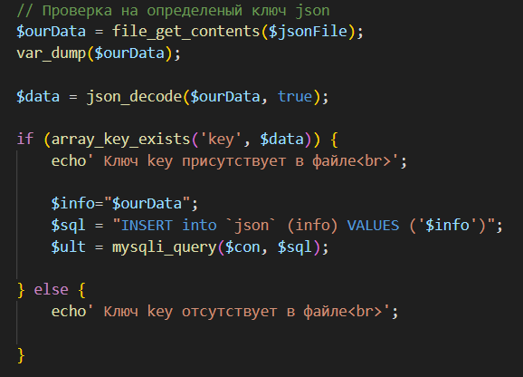
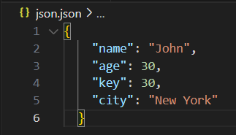
Скрипт JSON
Данный код считывает Json файл после чего осуществляет проверку ключа (key) и вывод сообщение отсутствия или присутсвия ключа в данном файле, так же записывает файл в бд.

Slide 6
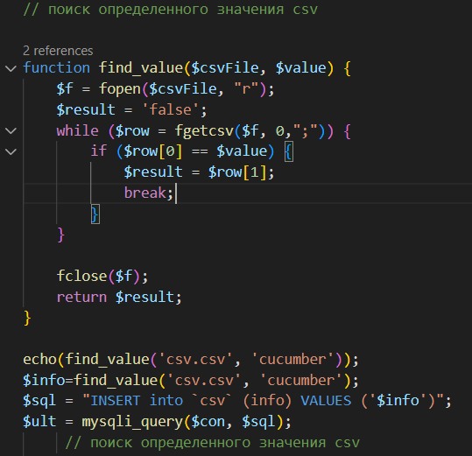
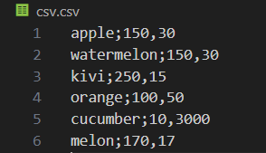
Скрипт CSV
Скрипт для файлов формата csv осуществляет поиск по определенному значению в столбце, при нахождении в файле данного значения, будет выведена вся строка в которой присутствовало значение, так же нашедшие данные записывает в бд

